Slide 1
양적관계속 그래프

Slide 2
차례
탐구 목적과 동기
2. 탐구 설계
3. 탐구 과정
4. 파이썬을 통한 구현
5. 탐구 결론
6. 제언과 느낀 점

Slide 3
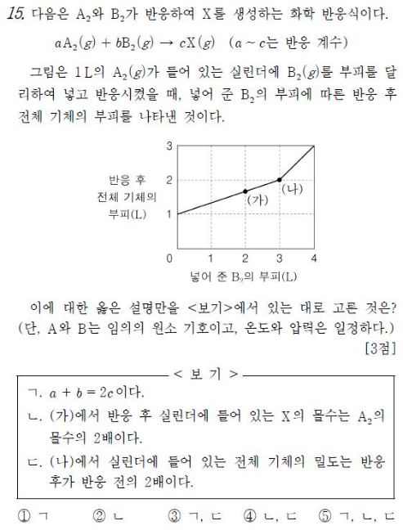
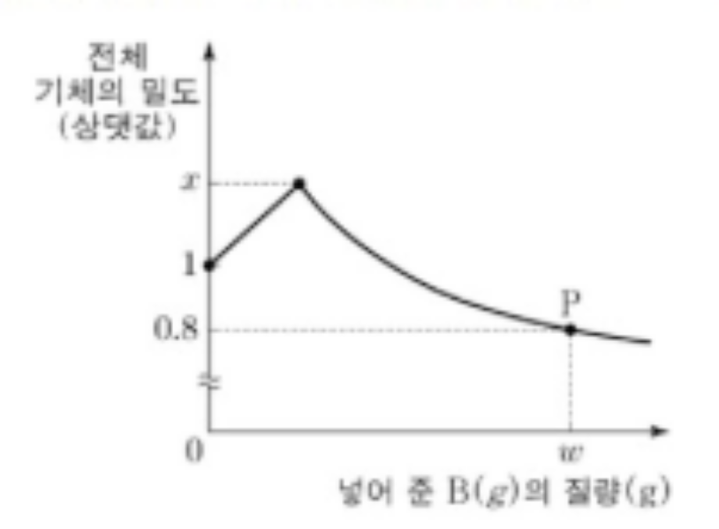
탐구 목적과 동기
화학 1 양적관계 문제들을 풀다보니 마주한 자료들에서 그래프의 개형이 주어지고 해당 자료를 통해 문제를 출제하는 경향을 느꼈다
-> 그래프의 개형은 이해했으나 정확히 그래프의 개형이 왜? 이렇게 나타나는지 궁금하여 시뮬레이션을 통해 알아보고 싶었다

Slide 4
탐구 설계
aA + bB -> cC
사용할 라이브러리와 그 목적
json - 데이터 저장및 불러오기
plt - 그래프 생성
tkinter - gui를 통한 그래프 시각화
numpy - 논리연산자, 단순연산자 사용
목적으로 하는 정의역 -> B의 가변 반응몰
목적으로 하는 치역-> 반응물 C의 몰 or 전체 반응물 몰 분의 C의 몰
구현을 위해 생각한 방법 1-1 :
try와 linspace 문법을 활용해 모든 x에 대한 y의 값을 시뮬레이션함
구현을 위해 생각한 방법 1-2:
반응 한계점을 h(x)라 한 뒤 h(x)를 수식을 통해 계산하고 x가 h(x)보다 작을때와 크거나 같을때를 구분하여 mask 문법을 통해 y의 개형을 도출
구현을 위해 생각한 방법 1-3:
이에 대해 각각의 경우의 y를 모두 각기 다른 코드를 통해 y값을 "직접" 도출
구현을 위해 생각한 방법 2-1 :
try와 linspace 문법을 활용해 모든 x에 대한 y의 값을 시뮬레이션함
구현을 위해 생각한 방법 2-2:
반응 한계점을 h(x)라 한 뒤 h(x)를 수식을 통해 계산하고 x가 h(x)보다 작을때와 크거나 같을때를 구분하여 mask 문법을 통해 y의 개형을 도출
구현을 위해 생각한 방법 2-3:
eval 문법을 통해 구하고자 하는 y의 값을 "직접" 도출
^^^^^ h(x)를 직접 지정할 수 없음과 동시에 x가 h(x)보다 작을때.. 등의 경우를 모두 고려하기에 그래프를 그리기엔 부적합하다 판단 후 폐기

Slide 5

탐구 과정

Slide 6
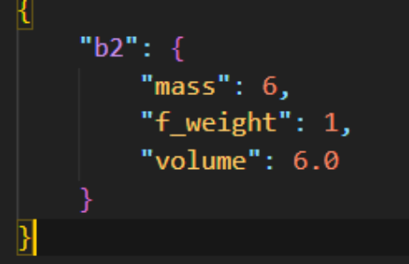
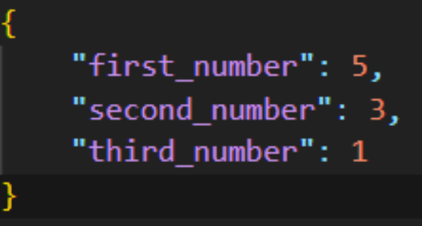
파이썬을 통한 구현
자신이 정말 쓸 데 없지만 이 탐구가 너무나도 미칠듯이 궁금하여 코드전문을 살펴보고 싶다면 이 깃을 참고 :
s-dumbman/Stoichiometric_Graph
->
datafold.py
->
banclip.json
fomula.json
* 최소한 간소화하여 설명함
정확한 매커니즘이 알고싶다면 전문으로

Slide 7
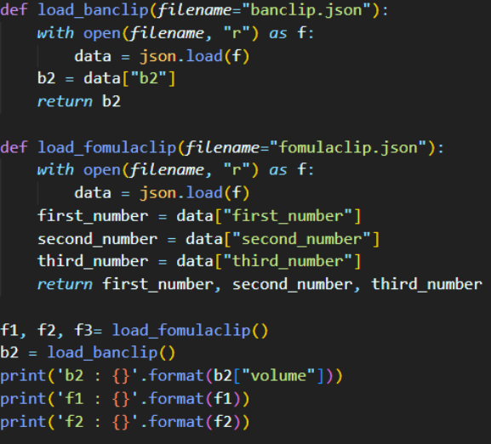

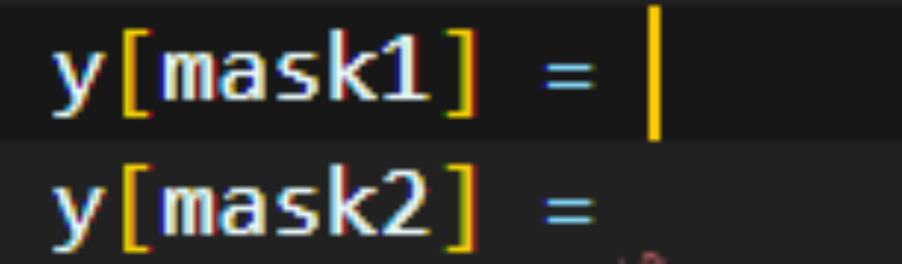
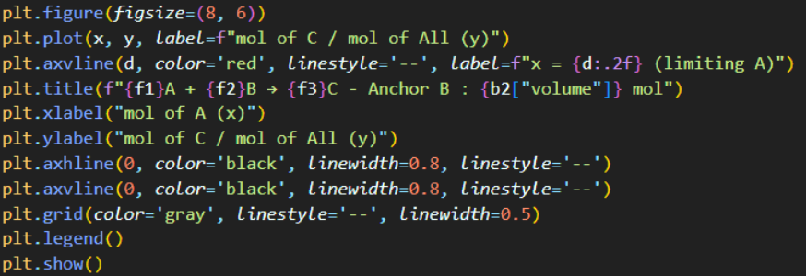
json 파일들
ㅡ
->
x 정의역 지정및 치역 대응 준비
->
->
그래프 기동
h(x)에 따라 치역 지정 구간 나누기
* 최소한 간소화하여 설명함
정확한 매커니즘이 알고싶다면 전문으로

Slide 8
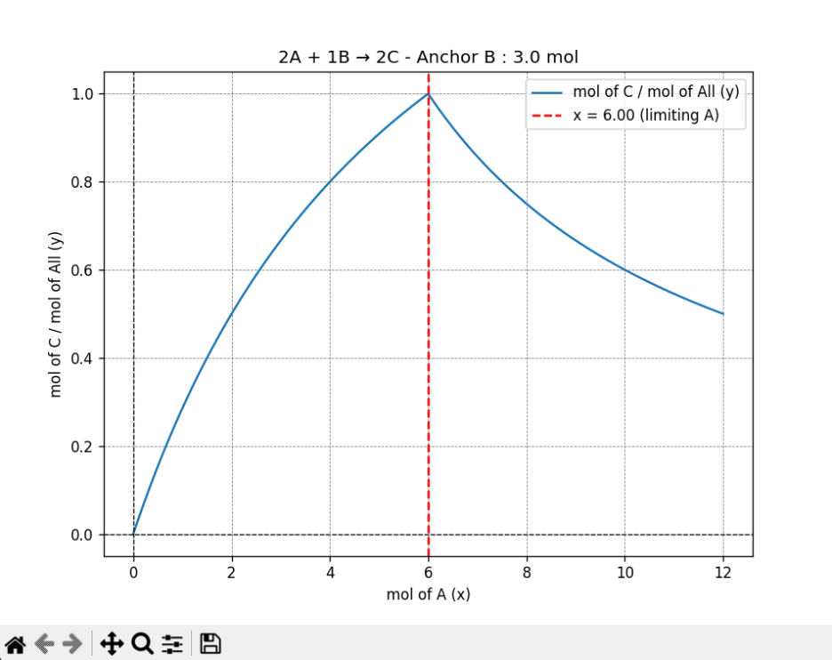
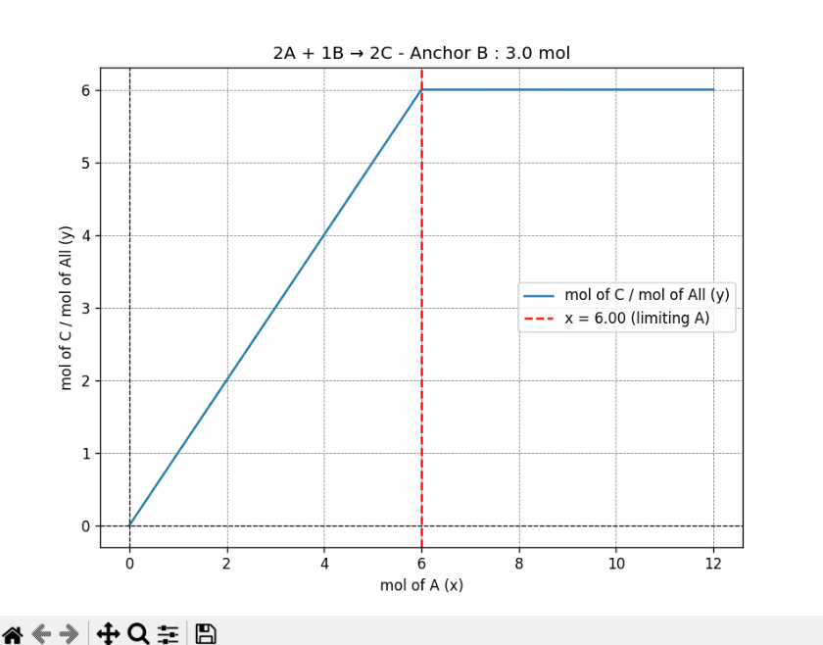

Slide 9
탐구 결론
양적관계속 그래프들을 직접 그려봄으로써 몇가지를 깨달을 수 있었다.
첨가되는 반응물에 따른 생성물의 몰 그래프에서는 비례관계가 나타났다.
하지만 생성물의 몰/남은 반응물의 몰 그래프에서는 비례 관계와 반비례 관계가 뒤섞여 나타나 예측이 불가했다.
-> 양적관계속 변수들은 일정한 비율로 변화하는 경우도 있었지만,
남은 반응물의 몰, 생성물의 몰/반응 후 남은 반응물의 몰, 반응물의 밀도/전체 밀도 등의 비례관계가 섞여있는 변수들에서는 첨가되는 반응물의 양과 관계없이 불규칙적으로 바뀌는 경우도 있다!

Slide 10
제언과 느낀 점
제언 : 이번 탐구에서는 aA+bB->cC와 같은 반응물과 생성물의 수가 비교적으로 적어 간단한 화학식만을 가정하여 실험을 진행했지만, 탄화수소의 연소반응과 같은 여러개의 반응물과 여러개의 생성물이 존재하는 실험과 같은 복잡한 화학식도 다음 탐구에서는 구현했으면 좋겠다.
느낀점 : 그래프를 통해 화학반응속 양적관계를 더 깊이 알아보면서 화학이라는 학문에서도 그래프를 통해 다양한 것들을 생각해보고 더 깊은 개념을 이해하기 위해 그래프가 사용될 수 있음을 깨닫게 되었다.

